Slide 1

TRIBUNAL SOLIDÁRIO
PRESTAÇÃO DE CONTAS - 2020

Slide 2
TRIBUNAL SOLIDÁRIO Prestação de contas - 2020
Receitas: R$ 188.044,28
Despesas: R$ 197.503,99
Saldo: (R$ 9.459,71)
Saldo atualizado em CC (04/01): R$ 48.338,91

Slide 3
TRIBUNAL SOLIDÁRIO Prestação de contas - 2020

Slide 4
TRIBUNAL SOLIDÁRIO Prestação de contas - 2020

Slide 5
TRIBUNAL SOLIDÁRIO Ações em 2020
Doações – Pessoas físicas: Até 15 (quinze) contemplados com R$ 600,00 (seiscentos reais) mensais de abril a dezembro;
Doações – Pessoas jurídicas: Associação Novo Jeito - doação única de R$ 1.920,00 para aquisição de 40 cestas básicas em abril;
Doações – Pessoas jurídicas: Abrigo Espírita Lar de Jesus (a partir de maio); Comunidade dos Pequenos Profetas; Fundação Cecosne (a partir de agosto); Gestos Soropositividade, Comunicação e Gênero; e Lar de Paulo – doação mensal de R$ 1.500,00 (mil e quinhentos reais) para aquisição de alimentos;
Campanha TCE: doação de R$ 3.500,00 (três mil e quinhentos reais) para campanha de aquisição de EPI´s para equipes de saúde pública de PE;
Doação de EPI´s: Aquisição de 600 (seiscentos) capotes e de 2.000 (duas mil) máscaras de tripla proteção para doação aos Hospitais Agamenon Magalhães, Barão de Lucena, Otávio de Freitas, Servidores; Polícia Militar e Correia Picanço;
Aquisições de orgânicos: compras de R$ 250,00, durante 23 (vinte e três) semanas consecutivas, em 3 (três) dos feirantes, para distribuição a instituições de caridade.

Slide 6
TRIBUNAL SOLIDÁRIO Ações em 2020
Doação de lençóis: Aquisição de 20 (vinte) lençóis para doação à clínica médica do Hospital Maria Lucinda;
Doação de fogão: Aquisição de 01 (um) fogão para doação à casa de acolhimento de imigrantes venezuelanos (Ruralinda Solidária);
Doação de fraldas: Aquisição de fraldas geriátricas para doação à campanha "DIA D" (Conselho Regional de Contabilidade);
Auxílio extraordinário: Auxílio para despesas de sepultamento do sr. Edmilson Paulo da Conceição (lavador de carros da Rua da Fundição);
Ação no Dia das Crianças: Aquisição de 43 (quarenta e três) kits de leitura para distribuição entre crianças com câncer internadas em hospitais (SOS Amizade);
Ações no Natal: Aquisição de 100 (cem) panetones para cestas natalinas de famílias de crianças e jovens atendidos pela ONG Galpão dos Meninos e Meninas de Santo Amaro; e aquisição de 50 (cinquenta) cestas básicas para distribuição a famílias atendidas pela ONG Fraternidade Espírita Francisco Peixoto Lins – Peixotinho;

Slide 7
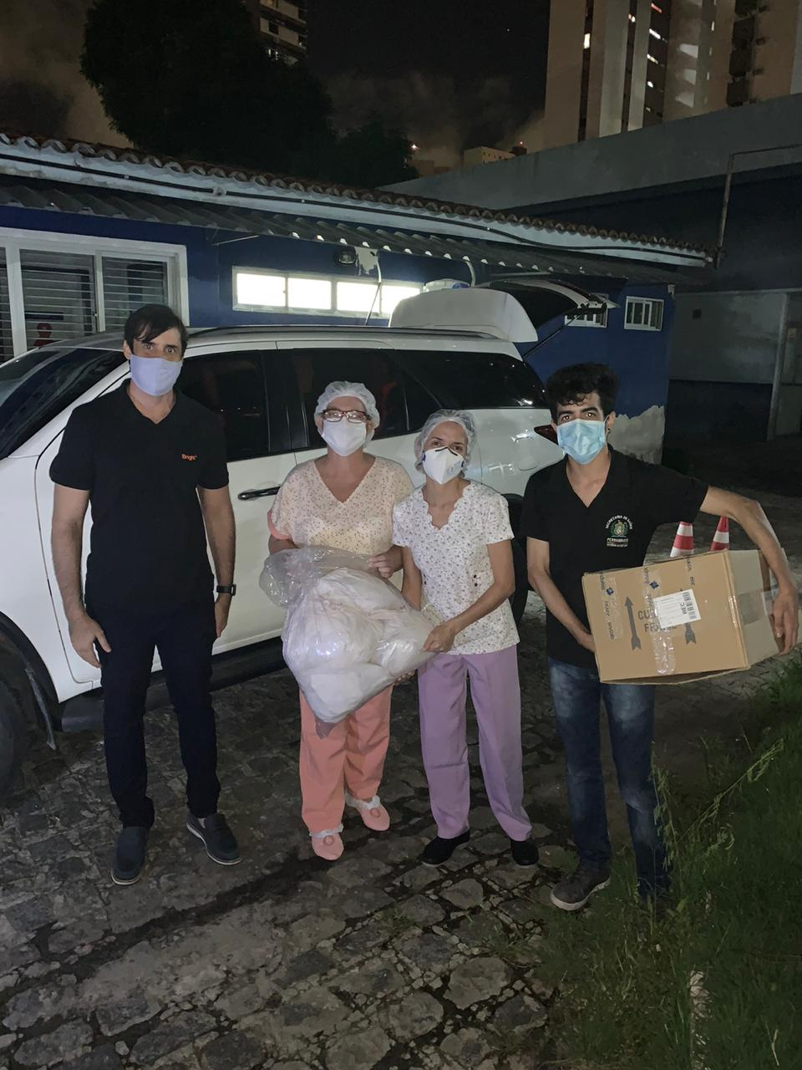
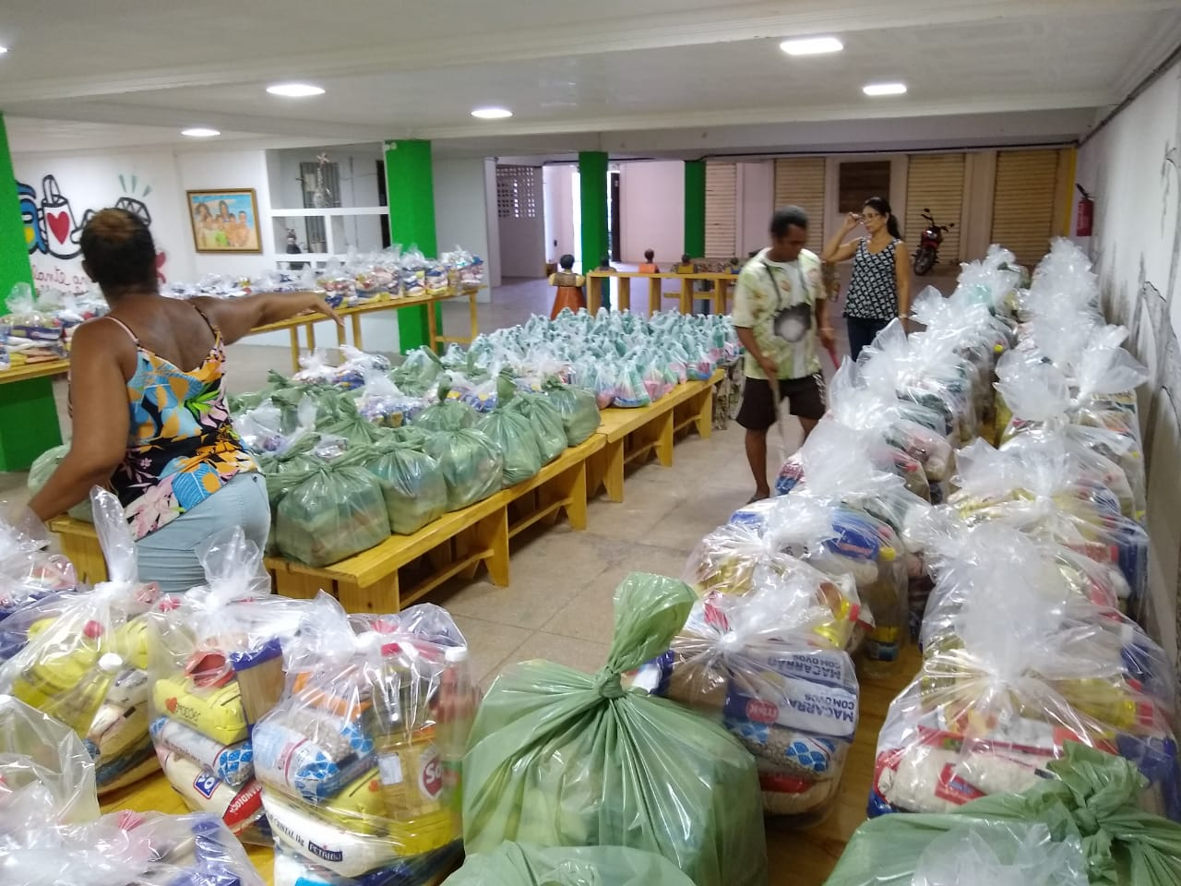
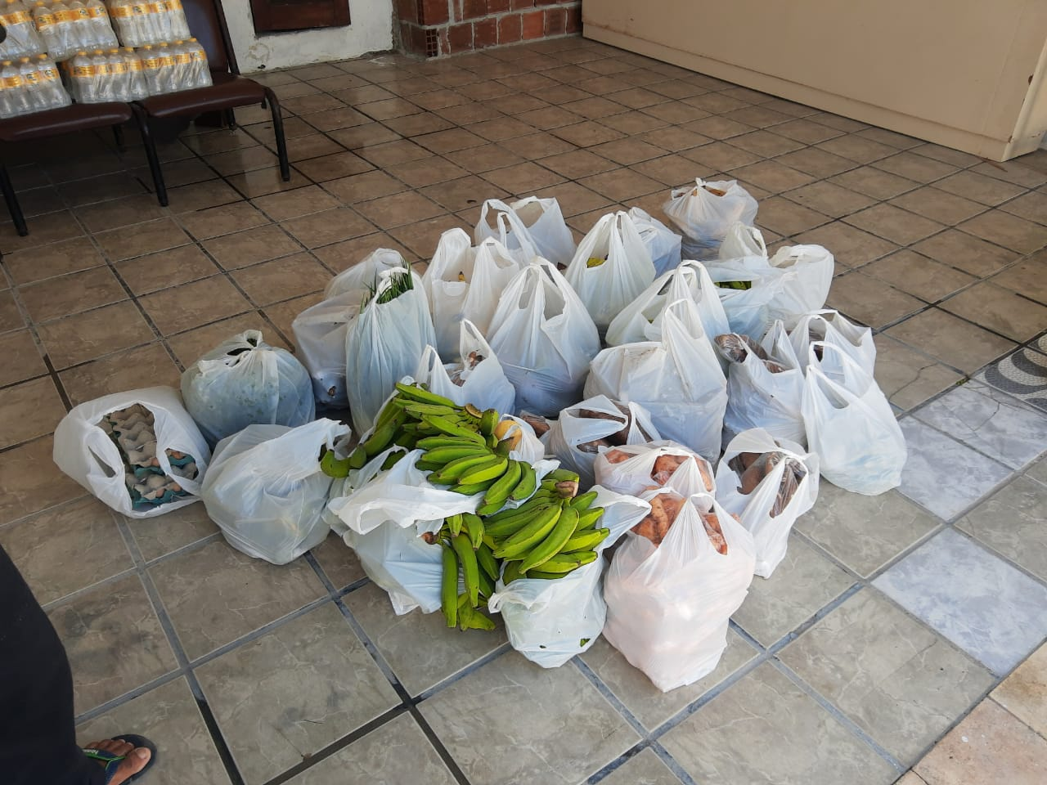
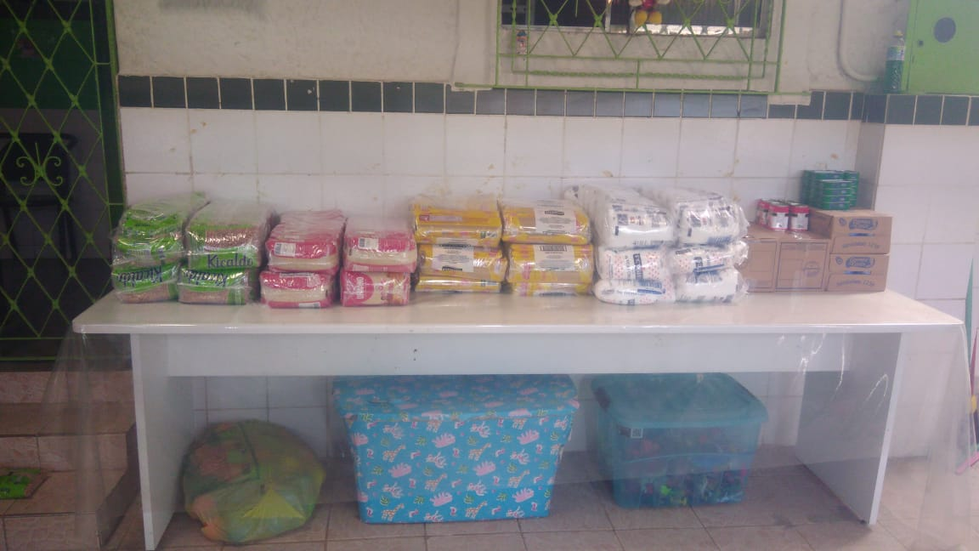
TRIBUNAL SOLIDÁRIO Ações em 2020

Slide 8
Quer se tornar associado ou aumentar sua contribuição mensal?
Envie e-mail para parisio@tce.pe.gov.br com:
Nome completo;
Matrícula;
Cargo;
Lotação; e
Valor de contribuição desejado.

